Slide 1




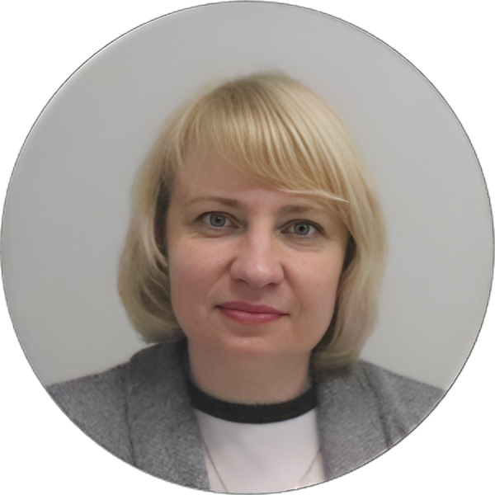


Всероссийский конкурсный отбор проектов
«Женщины за здоровое общество»
Фото
Проект
Развитие двигательной и социальной мобильности ребенка раннего возраста с ОВЗ при участии семьи в реабилитационном процессе
Руководитель команды:
Франтасова Екатерина Петровна, директор
ГАУ АО «Научно-практический центр реабилитации детей «Коррекция и развития»
Астрахань, 2026
НОМИНАЦИЯ:
«МАТЕРИНСТВО И ДЕТСТВО»

Slide 2
Цель проекта
Улучшение повседневной жизни ребенка и его семьи
Повышение собственного двигательного потенциала ребенка, содействие развитию его мобильности
Повышение компетентности родителей в навыках продуктивного взаимодействия с ребенком в ЕЖС
Обучение родителей правилам создания в домашних условиях развивающей среды
Применение ребенком полученных знаний и навыков в ежедневных жизненных ситуациях

Slide 3
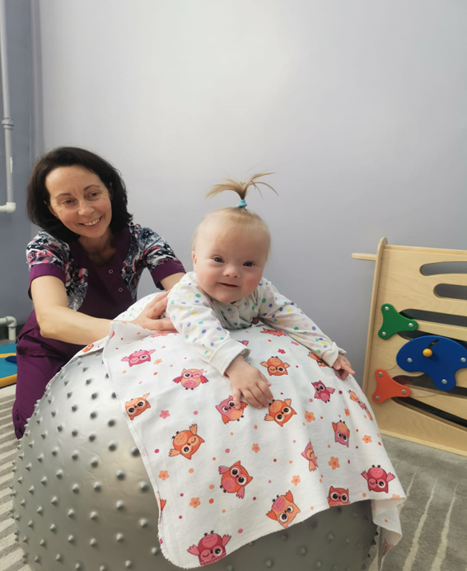
Специалисты, реализующие практику:
Целевая группа
Дети от 6 месяцев до 3-х лет с трудностями или задержками в моторном развитии.
врач-невролог;
медицинский персонал (массажист);
специалист по реабилитации инвалидов;
инструктор-методист по адаптивной физической культуре (АФК);
педагоги-психологи (Floortime, игровая терапия, специалисты нейро-сенсо-моторной коррекции):
учитель-дефектолог;
учитель-логопед;
специалист выездной службы ранней помощи «Домашний консультант».

Slide 4
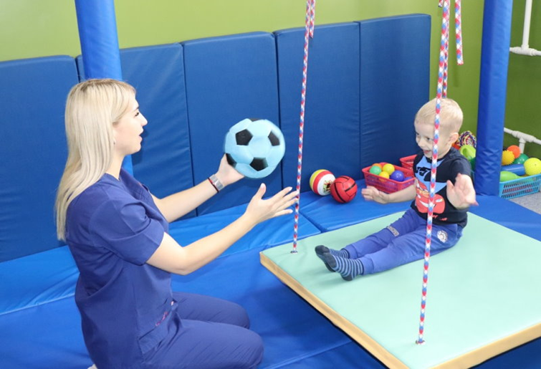
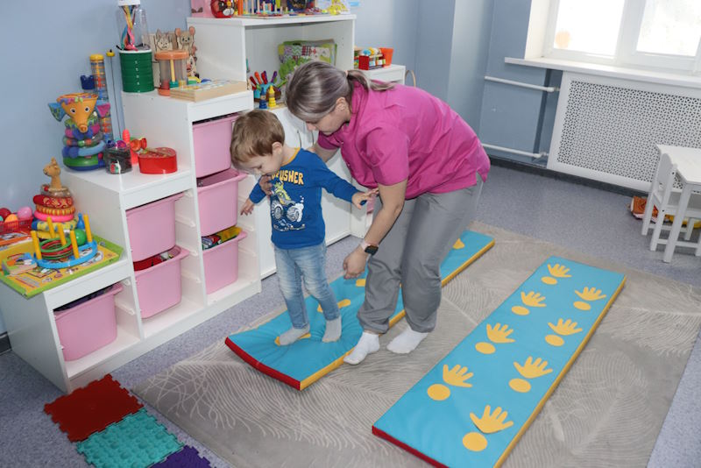
Применение МКФ при реализации практики позволяет:
рассматривать функционирование ребенка, его активность, участие;
думать о ребенке, как о способном и планировать развитие его способностей;
понимать, что способность что-то делать складывается из определенных навыков (использование ходьбы для передвижения – удерживать равновесие стоя, планировать шаг, переносить центр тяжести, выносить ногу, ставить ее, вновь переносить центр тяжести….);
искать способы преодоления ограничений активности и участия в окружающей среде.

Slide 5
Основные коды МКФ-ДП, установленные для детей с рождения до
36 месяцев
Активность и участие:
Целенаправленное использование других ощущений (голоса, осязания, вкусовой чувствительности и обоняния) d120
Целенаправленное использование зрения и слуха d110/15
Обучение через действия с объектами d131
Обучение через игру и игровые действия с предметами d131
Восприятие устных сообщений при общении d310
Произношение звуков при узнавании человека из ближайшего окружения d331
Изменение позы тела (подвижность) d410
Поддержание положения тела d415
Использование точных движений кисти d440
Передвижение способами, отличающимися от ходьбы d455
Способность различать близких людей (межличностные взаимодействия и отношения) d7106
Игровая деятельность (например, манипуляция с предметами, игрушками, вовлеченность в игровую деятельность, игра самостоятельно либо с кем-либо) d880

Slide 6
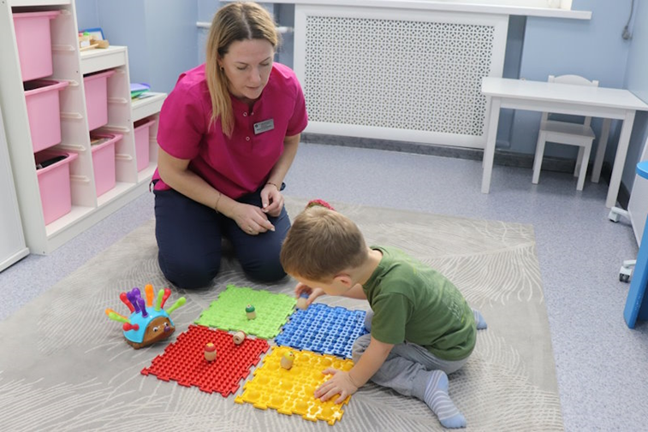
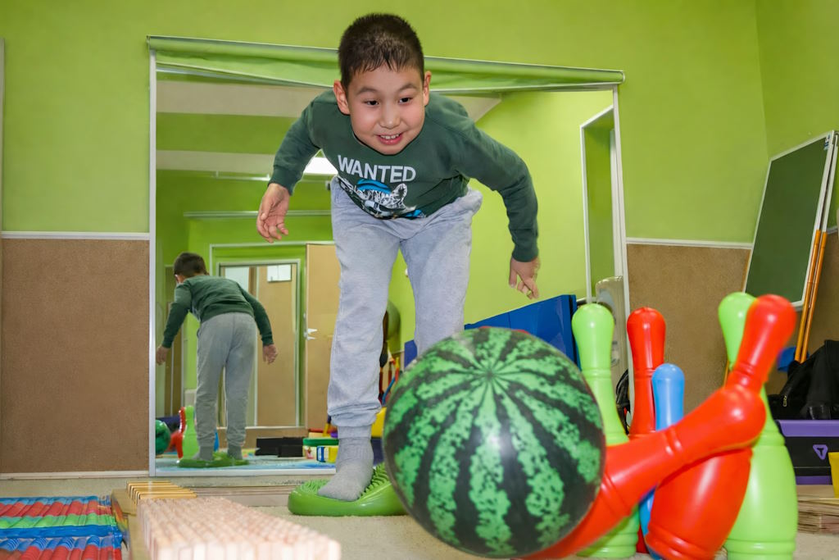
Активность – это выполнение задачи или действия ребенком
- Научение и применение знаний
- Общие задачи и требования
- Коммуникация
- Мобильность
- Забота о себе
- Бытовая/домашняя жизнь
- Межличностное взаимодействие
- Главные сферы жизни (игра)
Жизнь в сообществах
Ограничение активности – это трудности в осуществлении активности, которые может испытывать ребенок.

Slide 7
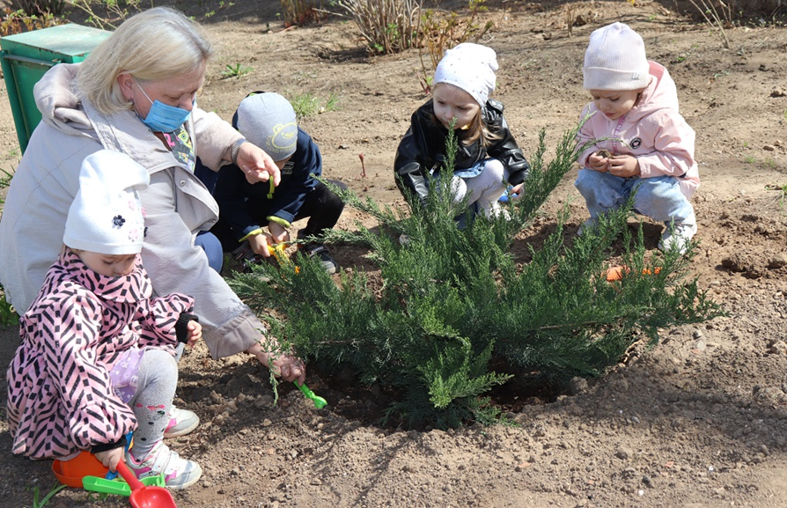
Участие – ключевой конструкт МКФ
Описывает вовлеченность ребенка в жизненную ситуацию и определяется как:
«чувство принадлежности и вовлеченности», пережитое человеком в отношении;
«быть активным в основном контексте».
Это – наличие и доступность повседневной активности.
Это то, как часто у ребенка присутствует активность.
Важные аспекты участия – контекст и окружающая среда, то есть текущая жизненная ситуация и условия, в которых активность происходит,
где и с кем.

Slide 8
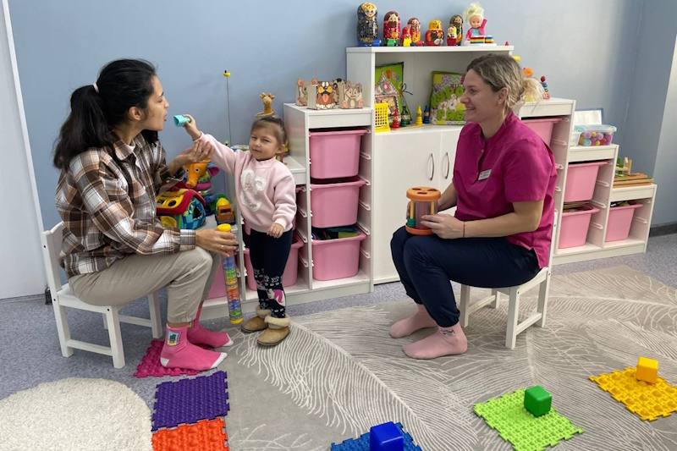
Активность и участие также включают элемент воли: переход от рефлективных действий к намеренным с все возрастающей степенью автономности переход от простых действий к комплексным с возрастанием степени социальной включенности.
Активность и участие проявляются в жизненных эпизодах и повседневных жизненных ситуациях.
Жизненная ситуация – эпизод,
который происходит в
естественной среде,
где ребенок проводит время.
Повседневные жизненные
ситуации происходят регулярно.

Slide 9
Последовательность формирования нового навыка
Самостоятельные действия
Действия на основе показа
Совместные действия
Совместные действия –сначала вместе – дальше сам
Повтор совместных действий

Slide 10
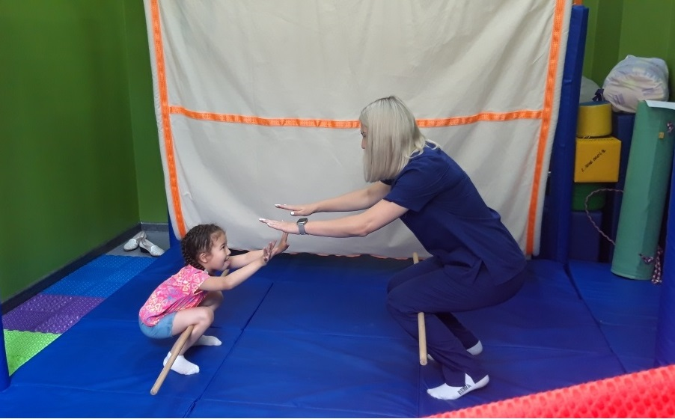
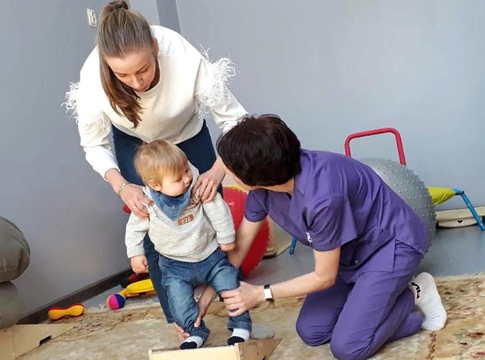
Что важно понимать в процессе моторного развития ребенка:
как формируются эти умения в раннем возрасте,;
как поддержать их становление;
как способствовать запуску данных паттернов у особенных детей с нарушениями и\или задержкой моторного развития.

Slide 11
Метод формирования нового навыка у ребенка раннего возраста с ОВЗ
Ребенок нуждается в четкой инструкции, и поощрении своих усилий!!!
произносите указание, тогда, когда ребенок смотрит на вас;
говорите медленно;
используйте слова, которые ребенок хорошо понимает;
используйте столько слов, сколько у ребенка в активном словаре;
совмещайте указание с демонстрацией;
демонстрируйте медленно и преувеличенно;
выполняйте задание вместе с ребенком!!!!!!!!

Slide 12
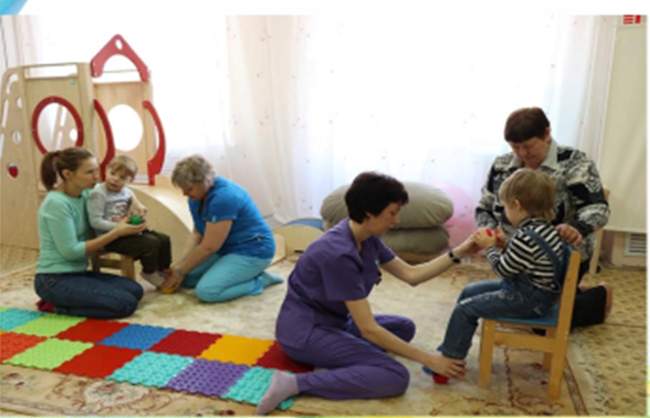
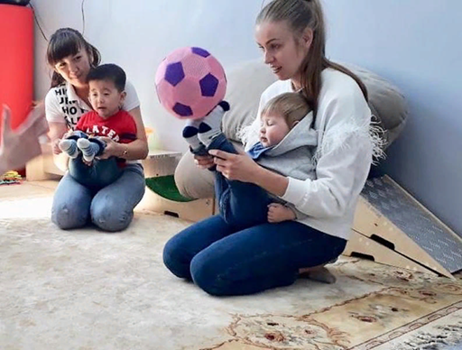
Целенаправленный, систематический курс двигательных упражнений, игр (с активным участие родителей в реабилитационном процессе) является эффективным естественным средством коррекции патологического развития ребенка до 3-х лет.
Приобщайте родителей!

Slide 13
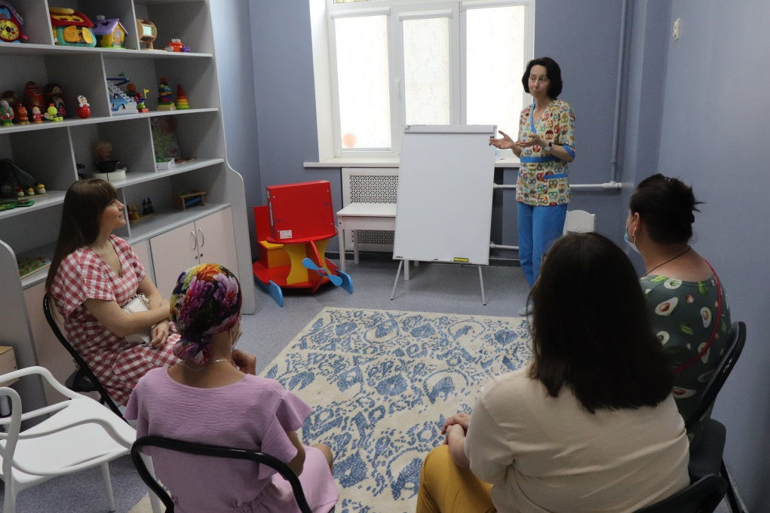
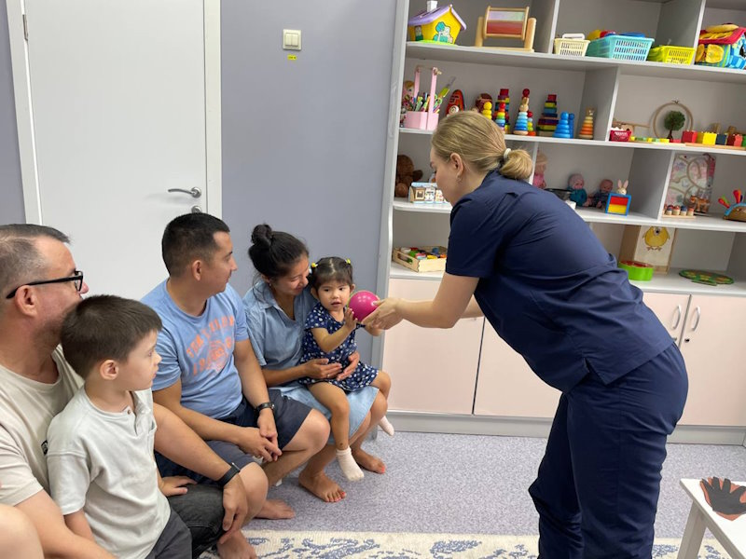
Поскольку моторное развитие ребенка напрямую зависит от физической и социальной среды, в которой растет и развивается малыш, специалистам важно подходить комплексно при решении данной задачи.
Коррекционный процесс должен затрагивать не только ребенка, но и его семью, а так же - физическую среду, в которой он растет.
Поэтому важная роль в данной практике отводиться работе с семьей.

Slide 14

Применение практики позволяет:
нормализовать жизнь ребёнка и семьи;
научить родителей быть партнёрами и и «учителями» для ребёнка;
научить родителей воспринимать ребенка как личность, с интересами, возможностями и потребностями;
выстраивать программы реабилитации, основываясь на сильных сторонах ребёнка, его умениях и возможностях семьи;
позволяет родителям обучать ребёнка новым навыкам в семейной, домашней среде.
!!!!Ребёнок осваивает навыки
нужные в повседневной жизни!!!!!

Slide 15

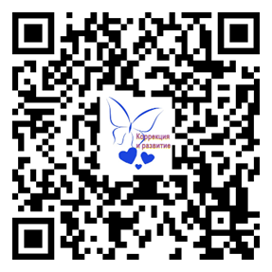

Контакты
ГАУ АО «НПЦРД «Коррекция и развитие»
414056, г. Астрахань, ул. Татищева 12 а тел.: 8 (8512) 48-31-81, 48-30-80 e-mail: korrekc-razv@astrobl.ru
Microsoft Teams: centr-reab сайт: www.развитие30.рф
Филиал в г. Астрахань ул. Б.Хмельницкого/Волжская, д.42/56 а тел.: 8 (8512) 48-31-77
Филиал в р.п. Красные Баррикады ул. Молодёжная, д. 3 тел.: 8 (8512) 24-18-05

